Slide 1
第6章 非对称和对称结合
Chocolate & Peanut Butter
just seem to belong together, right?

Slide 2
对称密钥安全分发
非对称和对称结合实现对称密钥分发：
数字签名：实现通信认证性和完整性，确认双方身份。
非对称和对称结合实现对称密钥分发：
先签名再加密

Slide 3
用RSA交换对称密钥
代码清单 6-1 RSA密钥交换
模拟SSL 安全通信过程；身份认证、协商会话密钥、安全通信；
Charlie端：
创建通信管理器对象：生成会话密钥及会话使用的对称加密对象和Mac对象；
提供通信初始认证接口initialize()方法：负责对生成的会话密钥进行hash，使用Charlie的私钥进行签名，然后使用Alice的公钥对签名进行加密；
使用会话密钥提供安全会话通信接口
Alice端
调用initialize()接收Charlie发送过来会话密钥（ekey,mkey,iv）（先签名后加密）；
验证解密上述数据，确认密钥来源的真实性，完整性；
使用会话密钥提供安全会话通信接口

Slide 4
对称和非对称的性能测试
代码清单6-2，6-3，6-4，6-5，6-6，6-7

Slide 5
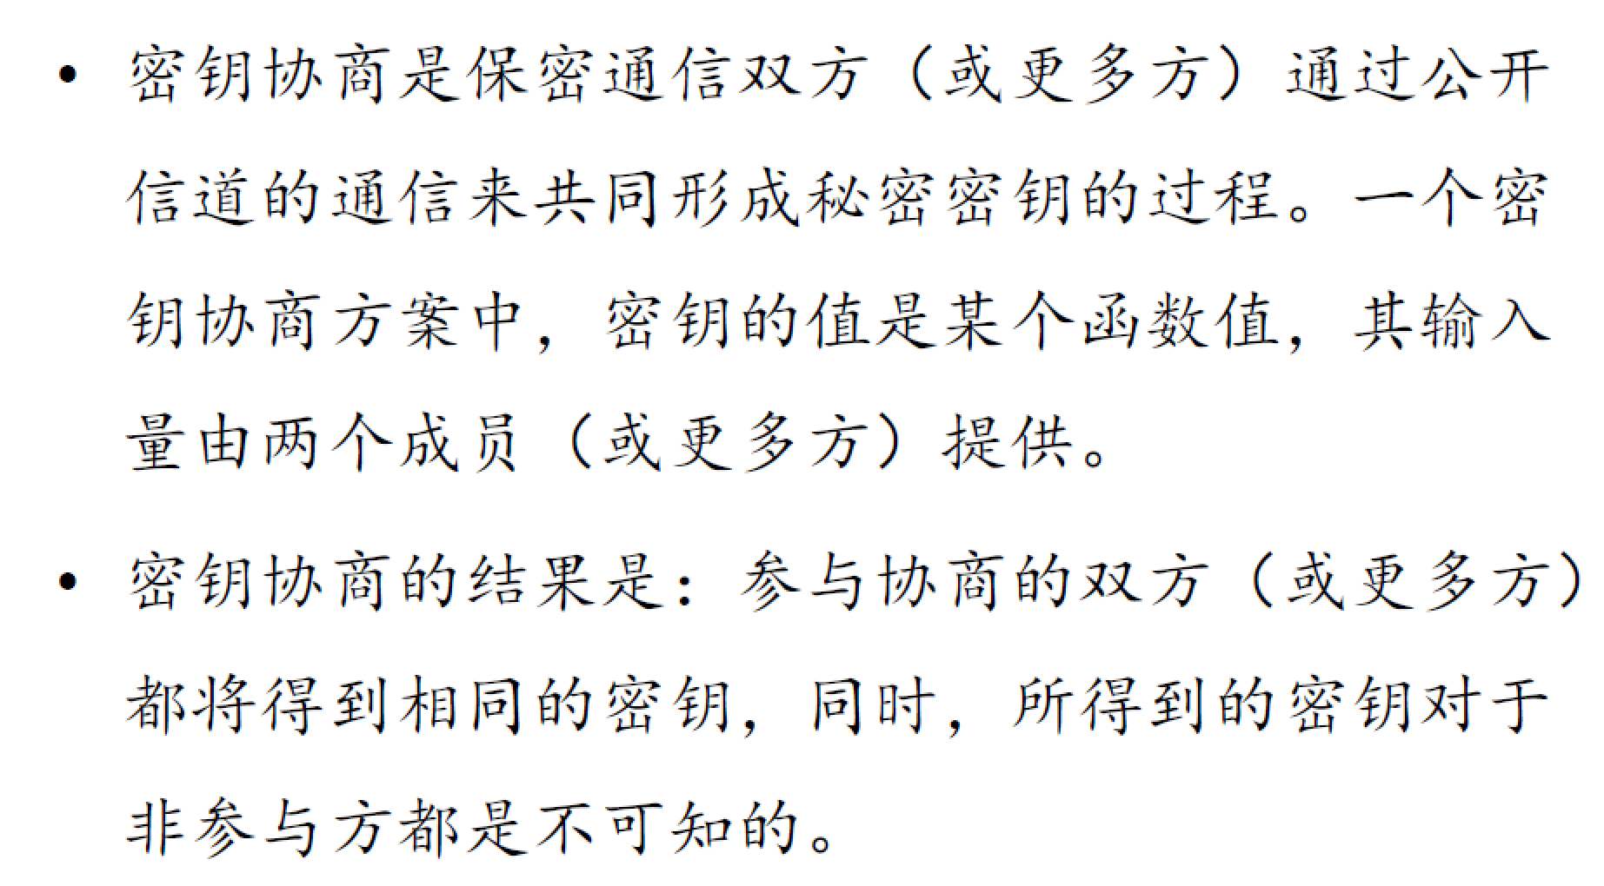
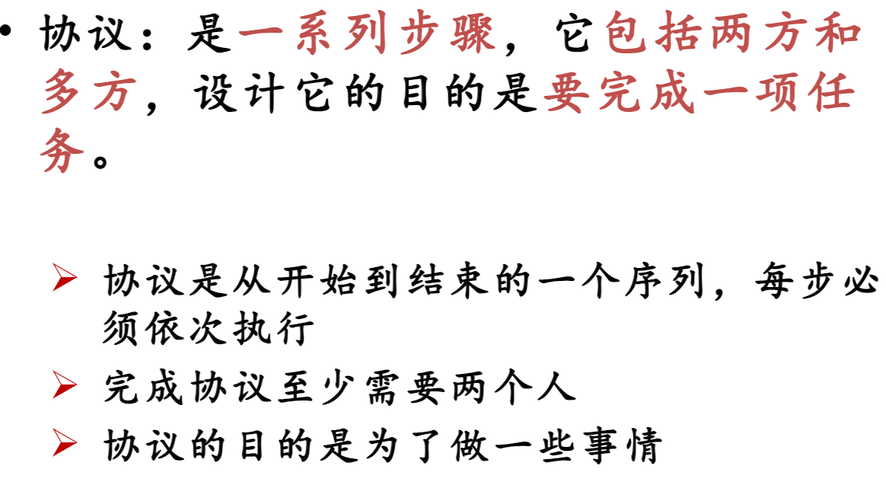
密钥协商协议
https://open.163.com/newview/movie/free?pid=M99VIFJA6&mid=M9A018BBK

Slide 6
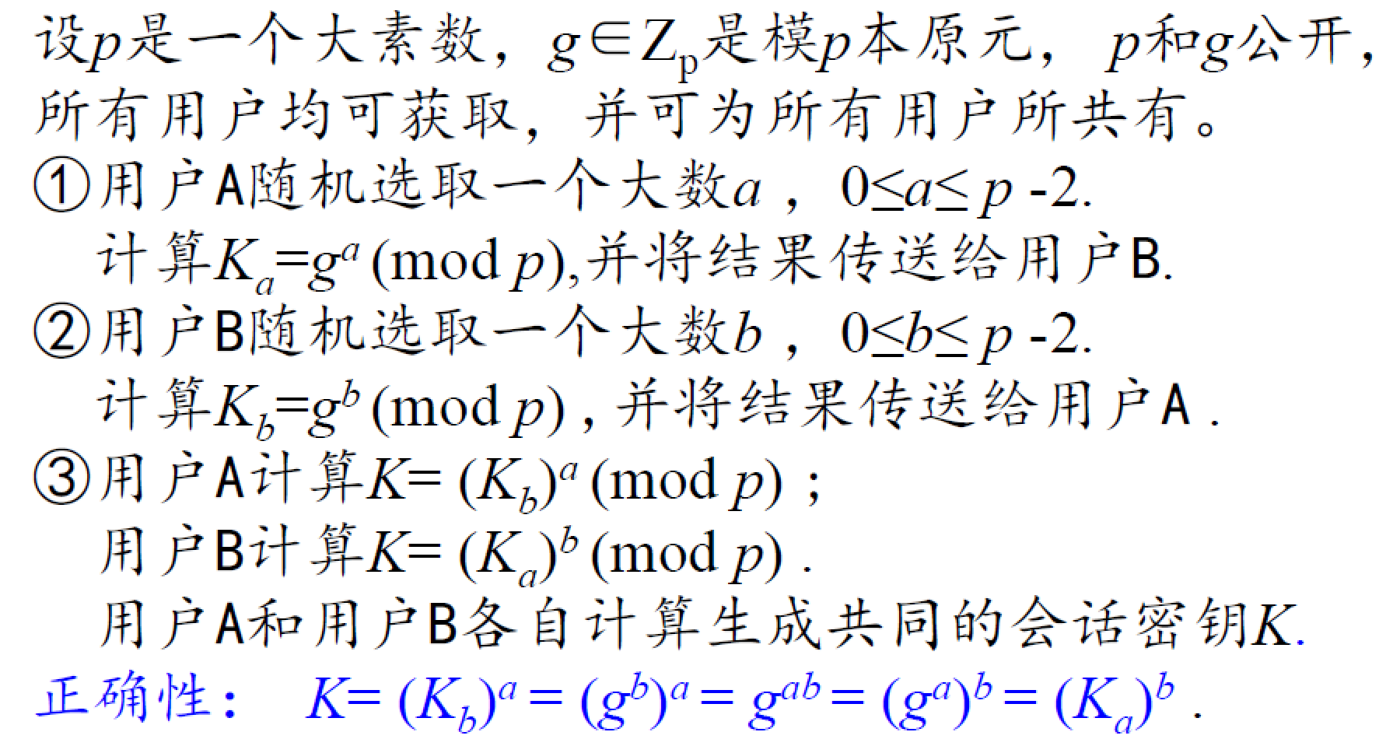
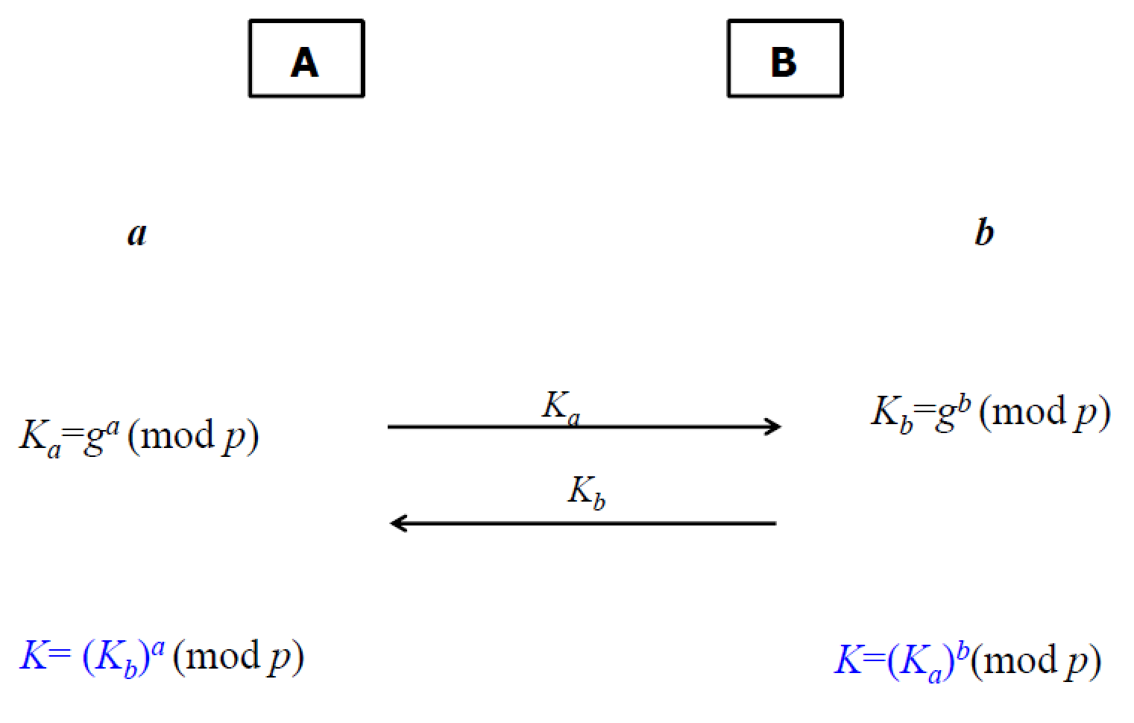
DH密钥协商协议
本原元(原根)： 模m下的 a的阶为d，即 $ad≡1(mod m)，$且d为最小整数。所有满足阶为$d$的$a$称为模$m$的本原元。

Slide 7
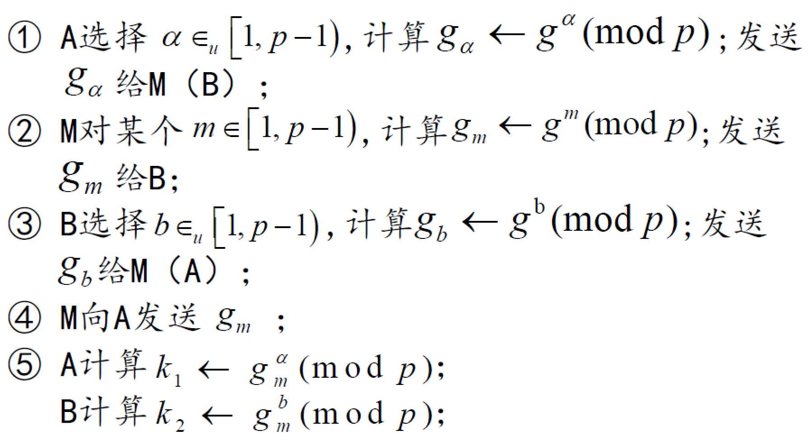
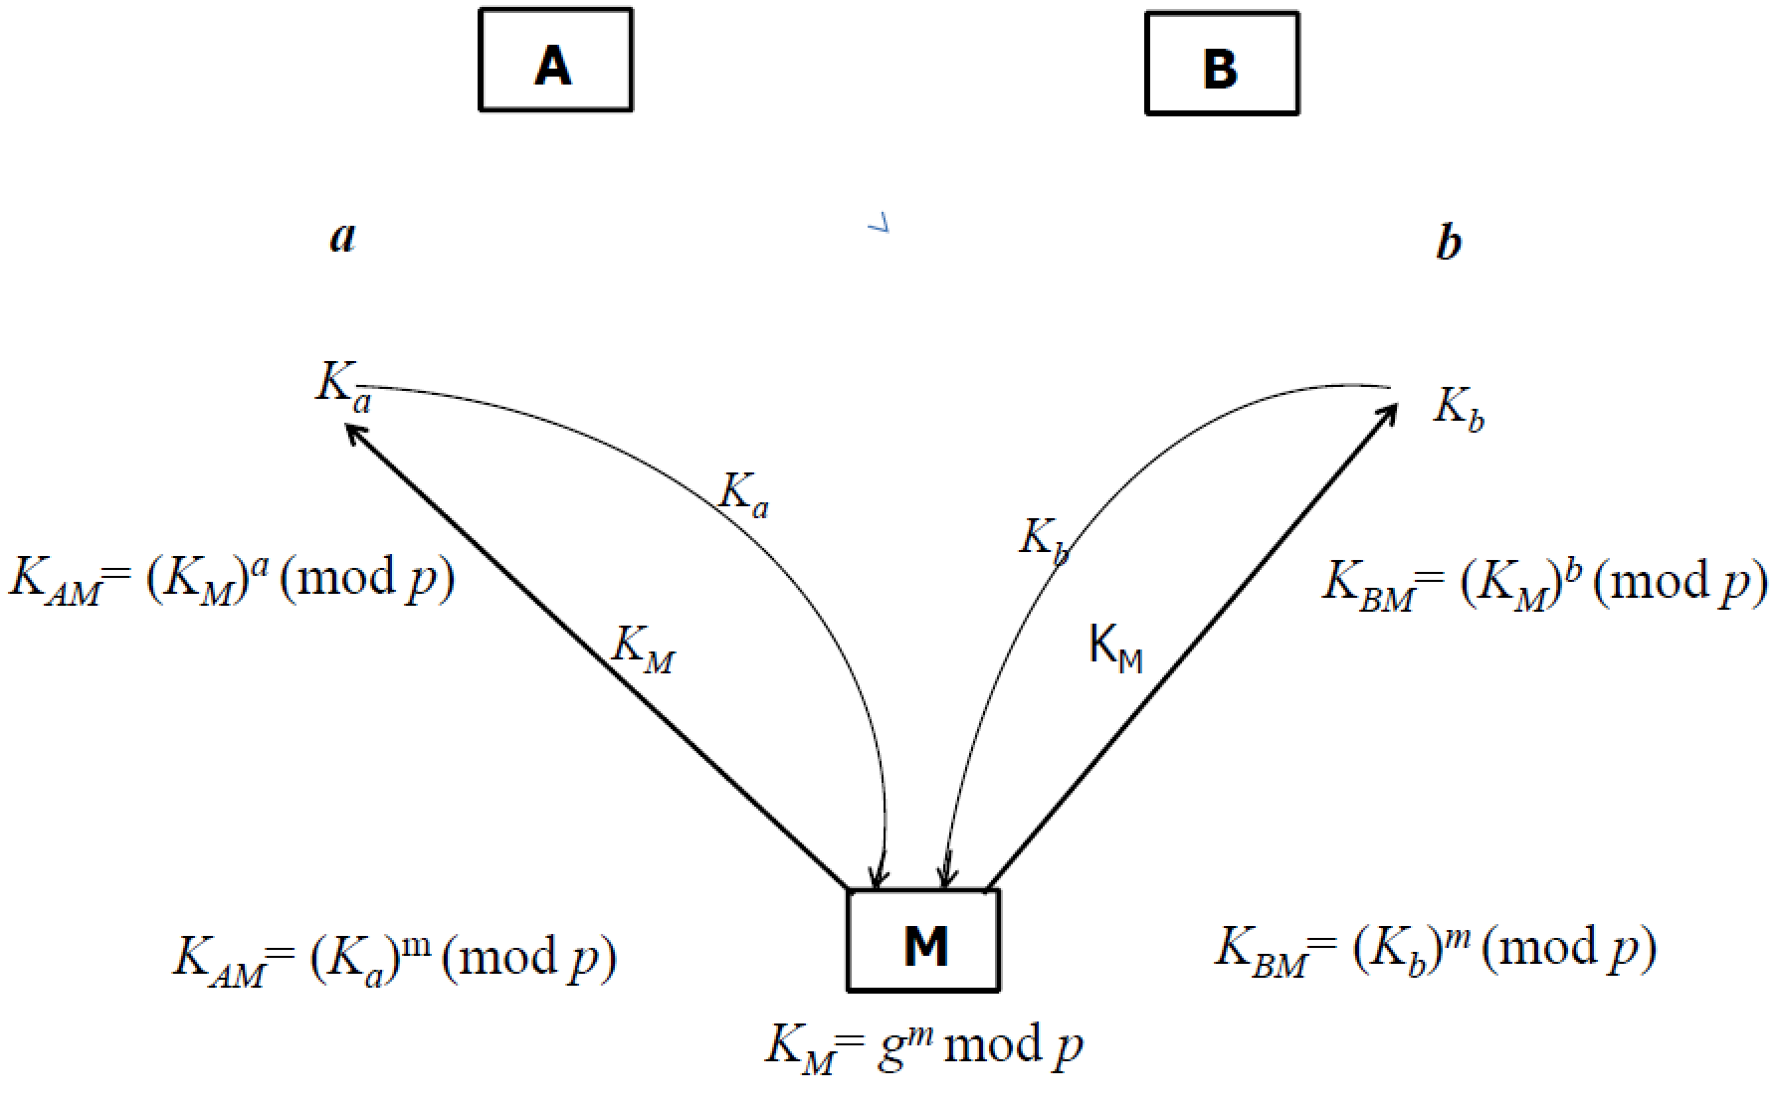
中间人攻击

Slide 8
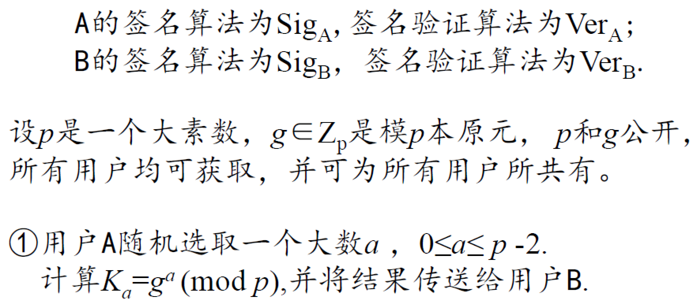
DH协议改进

Slide 9
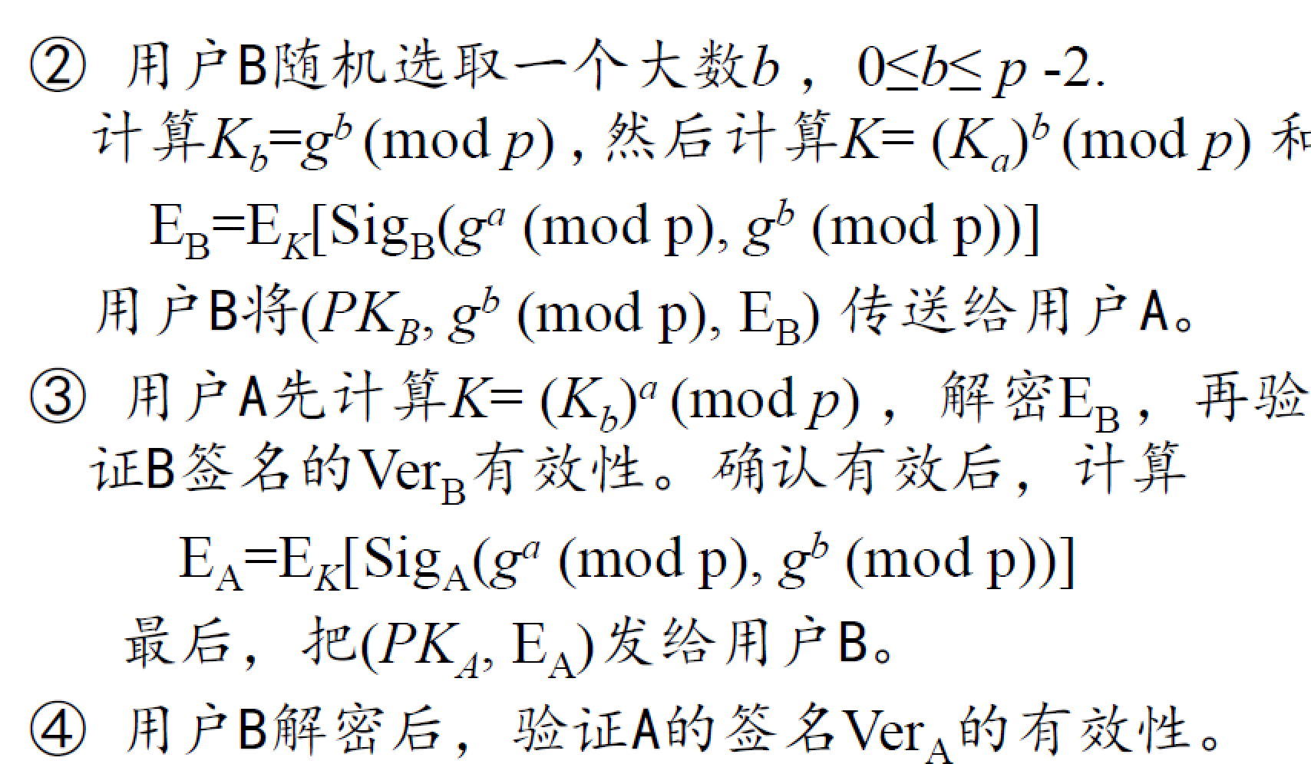
DH协议改进

Slide 10
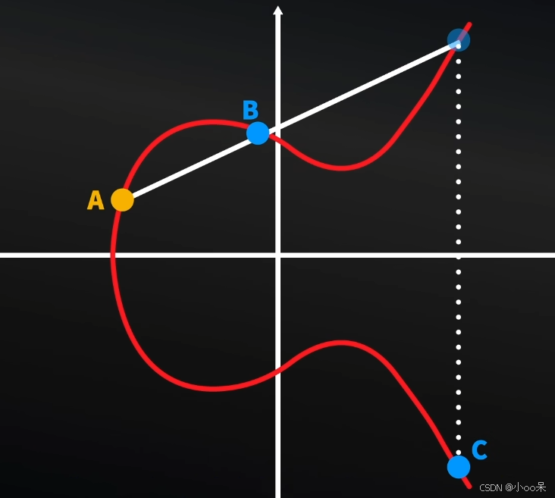
EC-DH协议
椭圆曲线上定义了加法运算，这使得椭圆曲线成为一个群。具体来说，对于椭圆曲线上任意两点 P 和 Q，可以定义它们的和 R=P+Q，其计算方法遵循以下规则：
① 加法运算：如果 P 和 Q 不重合，那么通过连接这两点的直线与椭圆曲线的第三个交点，然后在 y 轴上找到这个点的反射点作为 R

Slide 11
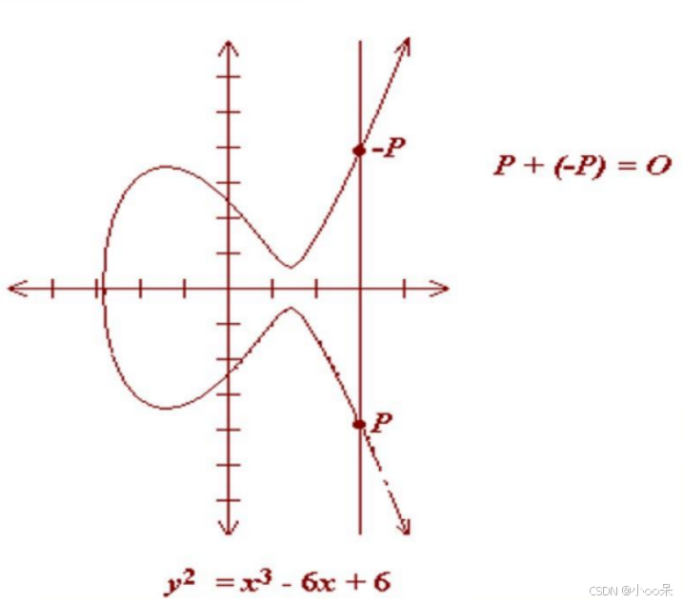
EC-DH协议
二倍点：如果 P=Q，则使用切线代替直线，找到切线与椭圆的交点，再找到该点关于 y 轴的反射点作为 2P
无穷远点：椭圆曲线上的加法还定义了一个特殊点，称为无穷远点，它与任何其他点相加都保持不变

Slide 12
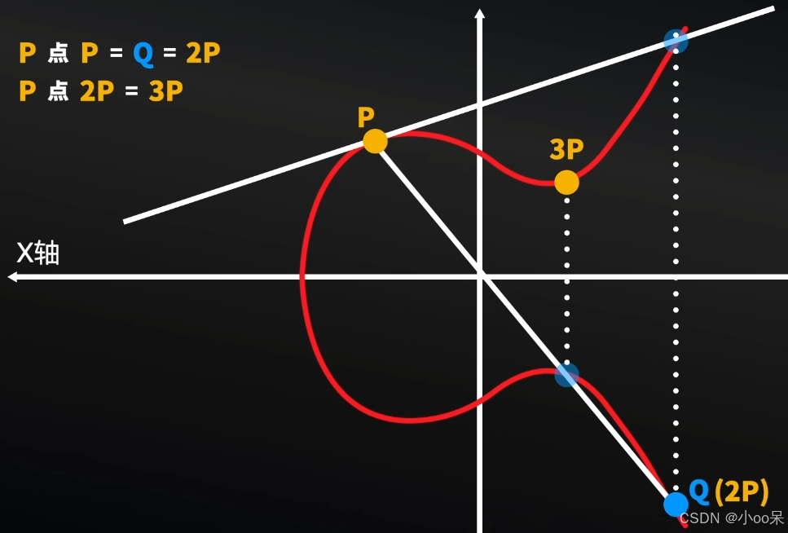
EC-DH协议
② 点乘运算：将椭圆曲线上的一点沿着椭圆曲线进行多次加法操作。点乘运算通常被记作 kP，其中 k 是一个整数。 如下图3P的计算过程，先计算出2P也就是Q，然后再将Q和P连接在一起，找到和椭圆曲线的交点，这个交点关于X轴的对称点就是3P

Slide 13
DH、ECDH代码示例
代码6-8至6-12

Slide 14
DH和前向安全
前向安全：用来产生会话密钥(session key)的长期密钥(long-term key)泄露出去，不会造成之前通讯时使用的会话密钥(session key)的泄露，也就不会暴漏以前的通讯内容。简单的说，丢了这个long-term key之后，以后的行为的安全性无法保证，但之前的行为是保证安全的。
采用ECDH、DH提供前向安全性。每个通信会话生成一对新的临时密钥对，会话结束后新的密钥对也丢弃。单个会话中的私钥暴露只会暴露单个通信会话。
RSA也可以每次生成新的临时密钥对，但是速度太慢，所以采用DH。
必须为每个密钥重新生成DH参数。本原元，a，b等。

Slide 15
质询-响应协议
身份认证的核心技术；
解决中间人攻击；
对称和非对称结合：提供认证性、完整性和机密性
初始身份验证通过签名完成；
数据传输通过对称加密和MAC完成；

